Slide 1
Crise Hídrica do DF: Causas e Alternativas de Mitigação
26ª. Reunião Extraordinária do CRHDF
Brasília, 8 de fevereiro de 2017
Henrique Marinho Leite Chaves
Prof. de Manejo de Bacias Hidrográficas
EFL/FT/UnB E-mail: hchaves@unb.br

Slide 2
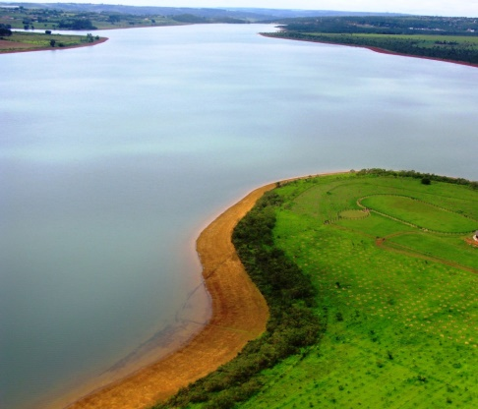
Introdução
A crise hídrica do DF é grave, afetando mais de 80% da população
Apesar das medidas adotadas recentemente, elas podem ser insuficientes para evitar um colapso dos Sistemas Descoberto e Santa Maria
Entretanto, a falta de informações hidrológicas e operacionais impede que a sociedade civil conheça a real gravidade da crise
São apresentados alguns elementos que podem jogar um pouco de luz sobre a crise atual e sua mitigação

Slide 3
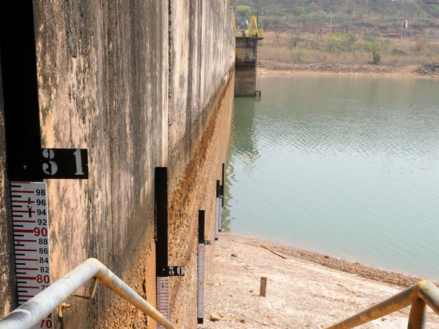
Introdução
Causas da Crise:
Crescimento explosivo da demanda sem o adequado aumento da oferta
Consumo e perdas excessivos, e reuso de água ainda incipiente
Desconsideração da realidade hidrológica dinâmica do DF
Falta de transparência nas informações e da participação da sociedade no processo de co-gestão dos RH
Mitigação:
Precaução
Transparência
Equidade

Slide 4
Precaução: Revisão da Oferta de Água no DF
-5%
Significância da tendência de queda na série (Salas, 1992): 70%
Número de anos com P < 1.000 mm: 7
Variação estimada nas vazões: - 7,5%
Medidas:
Revisão dos valores de vazões regularizáveis dos reservatórios
Se forem necessários, novos reservatórios plurianuais
Planejamento de novas captações, preferencialmente no DF

Slide 5
Precaução: Gestão Sustentável da Oferta de Água
Simulação do Reservatório de Santa Maria
Mês 2017 | Qi | Qo | Vol. Armaz. | % Vu
 | (m3/s) | (m3/s) | (m3)
jan | 2,5 | 2,5 | 18.471.940 | 40%
fev | 2,6 | 2,5 | 18.601.540 | 41%
mar | 2,3 | 2,5 | 18.471.940 | 40%
abr | 2,0 | 2,5 | 17.564.740 | 38%
mai | 1,6 | 2,5 | 15.750.340 | 34%
jun | 1,4 | 2,5 | 13.158.340 | 29%
jul | 1,2 | 2,5 | 10.047.940 | 22%
ago | 0,9 | 2,5 | 6.289.540 | 14%
set | 0,9 | 2,5 | 2.142.340 | 5%
out | 0,8 | 2,5 | 0 | 0%
nov | 1,6 | 2,5 | 0 | 0%
dez | 1,8 | 2,5 | 0 | 0%
Média | 1,6 | 2,5
Qi = série de vazões naturais afluentes
reconstituídas, ano 1998 (PGIRH)
Qo = Q_{capt.}+ Q_{rem.}+ Q_{evap.} (estimados)
Vu = volume útil (início em 31 jan/17)
Modelo de routing: Linsley et al. (1982)
Q_{regul.} = 1,26 m³/s (Campana et al., 1998)
Medidas:
Racionamento imediato no S. Maria
Definição de limites de restrição de uso mais realísticos
Revisão das vazões captadas, obedecendo o projeto do reservat. e a série de vazões afluentes

Slide 6
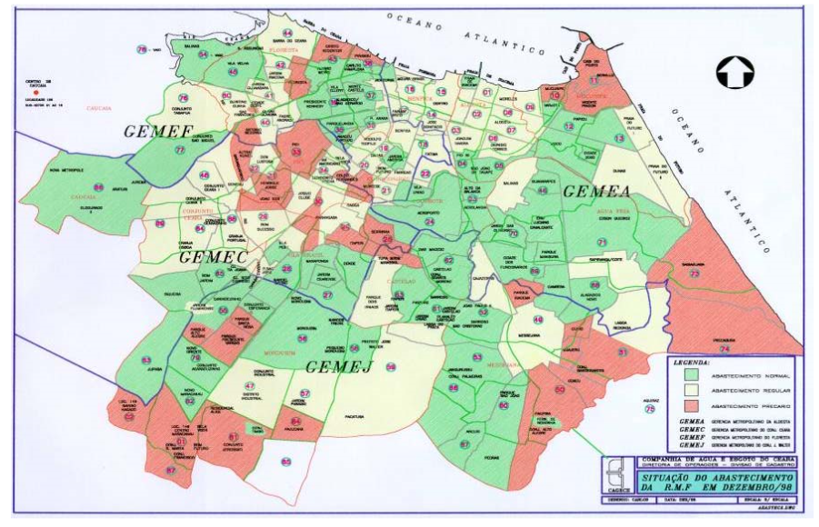
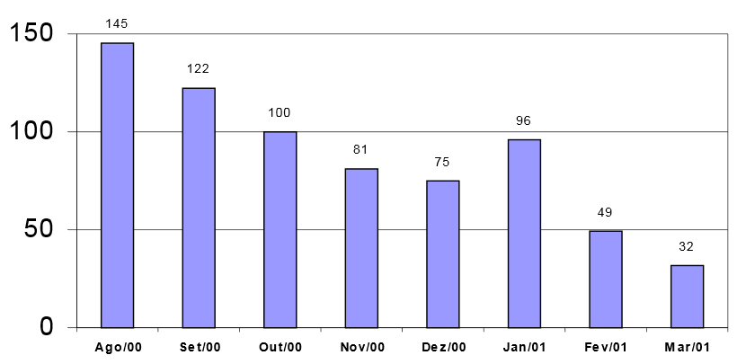
Precaução: Redução da Demanda de Água
Após a automação da macro-distribuição de água em Fortaleza (Cagece), houve uma redução significativa do número de vazamentos e uma economia de 3 m³/s (1 Plano Piloto!)
Fonte: CAGECE
Medida: automação da macro-distribuição de água no DF
No. Vazam.

Slide 7
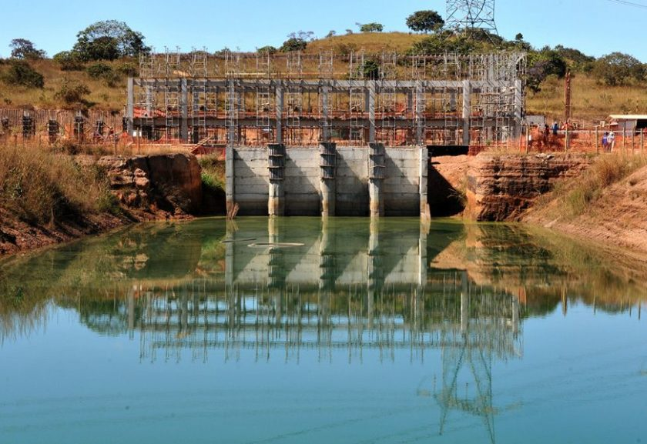
Precaução: Soluções Locais Efetivas
Aposta em mananciais de usos múltiplos e fora do DF é cara e arriscada
Medidas não estruturais são também importantes (recuperação de mananciais, gestão da demanda)
Atualização do PGIRH e planos de bacias com esse novo enfoque podem identificar novas soluções
Discussão com a sociedade civil é fundamental
Medidas:
Revisão do potencial hídrico do DF sob nova ótica de gestão
Participação da sociedade civil no processo

Slide 8
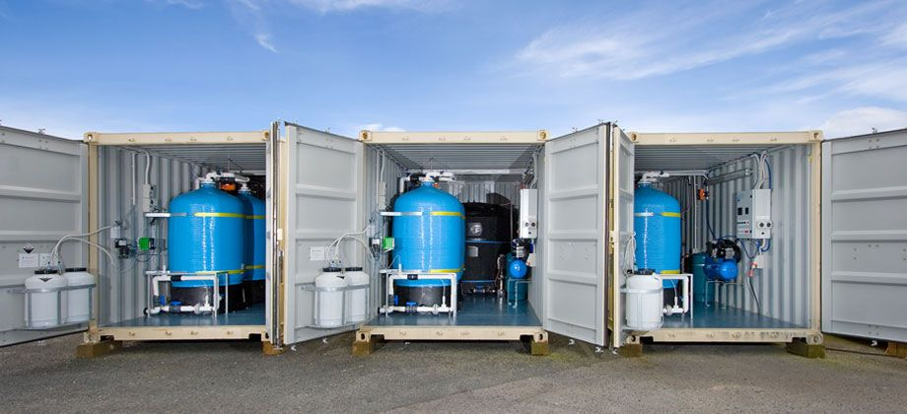
Precaução: Medidas Emergenciais
Medidas:
Racionamento de água no Sistema Santa Maria
Restrição de usos de água não prioritários
Estabelecimento de metas de redução de consumo compatíveis com a oferta de água ao longo do ano
Instalação de ETAs modulares portáteis no lago Paranoá, dimensionadas para cenário climático conservador e situação real das ofertas hídricas
Custos de um eventual colapso são bilionários

Slide 9
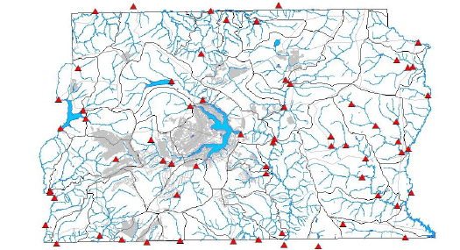
Transparência: Compartilhamento de Dados
Dados hidrológicos da CAESB (Q & P) das bacias do Descoberto e S. Maria indisponíveis desde 2006 (Hidroweb/ANA)
Compartilhamento de dados necessário para pesquisas acadêmicas e verificação pela população consumidora
Medidas:
Compartilhamento de todos os dados hidrológicos do DF no Sistema Hidroweb/ANA e ADASA
Dados incluem vazões captadas e remanescentes, volumes atuais e garantia de abastecimento

Slide 10
Transparência: Processo de Gestão de RH
PNRH (Lei No. 9.433/97) e Lei Distrital de RH: descentraliza o processo de gestão de recursos hídricos
Comitês de bacia e sociedade civil organizada devem participar efetivamente do processo de gestão
Planejamento do território importante para balancear oferta e demanda de água no futuro
Medidas:
Maior transparência e descentralização no processo de gestão de RH
Planejamento adequado do território (ZEE, Planos de Bacias)
Processo mais participativo de tomada de decisão

Slide 11
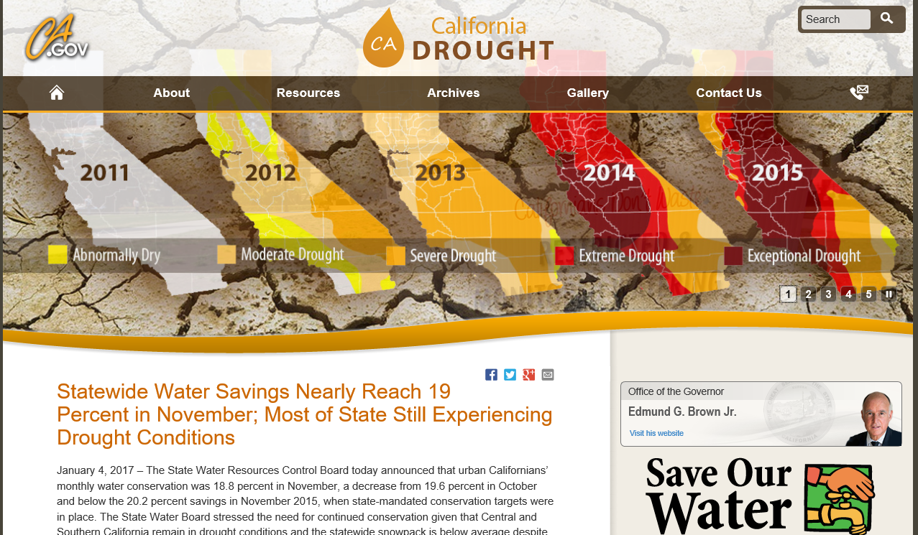
Equidade: Divisão Equânime dos Sacrifícios
Califórnia: maiores economias obtidas quando todos dividem equitativamente os sacrifícios
Negociação direta do governador com usuários
Transparência nos processos de gestão
http://drought.ca.gov/
Medidas:
Transparência e equidade no processo de restrição de uso de água, independentemente da região
Divulgação ampla dos resultados alcançados e estabelecimento negociado de novas metas de redução

Slide 12
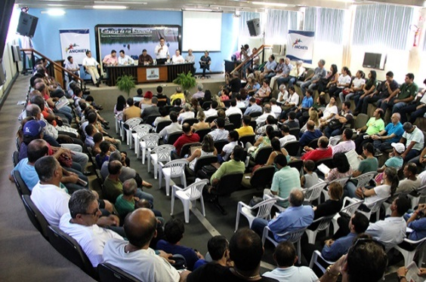
Conclusões
Crise hídrica do DF é grave
Crise resulta da incompatibilidade entre demanda e oferta de água, perdas excessivas, e da falsa percepção de uma estabilidade climática
Apesar das medidas adotadas, elas podem ser insuficientes para evitar um colapso
Medidas emergenciais: bem planejadas
Dados devem ser compartilhados para uma melhor avaliação da real situação
Mitigação da crise mais eficaz com adoção dos princípios de precaução, transparência e equidade
Superação efetiva da crise com a participação da sociedade civil

Slide 13
Obrigado
hchaves@unb.br

